Slide 1

Ergebnisse deR Erhebung
Arbeitsbedingungen aus der Sicht von
Solo-Selbstständigen
Notes:
Diese Präsentation ist im Rahmen der Praxiswerkstatt „Reden wir über Gute Arbeit – Ergebnisse der Erhebung: Arbeitsbedingungen aus der Sicht von Solo-Selbstständigen“ entstanden und wurde zur Information und Weiterverwendung für Interessengemeinschaften von Solo-Selbstständigen aufbereitet. Die Nutzungsbedingungen finden Sie auf Folie 80.
Alle Informationen zur Erhebung und ihren Hintergründen sowie weitere Ergebnisse und Materialien finden Sie auf unserer Plattform.

Slide 2
Inhalt
Foliennummer 3 Hinweise zur Navigation durch und Handhabung der Folien
4 Abschnittsübersicht und –zoom
5 Rahmeninformationen
6 Zusammensetzung der Stichprobe
7 Merkmale der Solo-Selbstständigkeit
28 Sozio-demografische Merkmale
34 Qualität der Arbeitsbedingungen – Die drei Teilbereiche der Erhebung
36 Ressourcen
42 Belastungen
48 Einkommen & Sicherheit
52 Qualität der Arbeitsbedingungen – Die Indexwerte
56 Indexwerte nach Berufsgruppen
65 Weitere Arbeitsbedingungsfaktoren
71 Weitere Fragen
75 Zufriedenheit, Befinden und Erholung
81 Impressum und Nutzungsbedingungen

Slide 3
Hinweise zur Navigation durch und Handhabung der Folien
Dieser Foliensatz ist umfangreich. Wenn Sie die Präsentationsfolien nicht von Anfang bis Ende durchgehen und zu verschiedenen Abschnitten springen möchten, dann empfehlen wir Ihnen folgende Möglichkeiten: Im Inhaltsverzeichnis auf Folie 2 sind die Abschnitte verlinkt – mit Klick auf den Link springen Sie zum Abschnitt. Noch komfortabler ist es, wenn Sie auf die Folienbilder auf der nächsten Seite klicken: Sie werden in den jeweiligen Abschnitt „gezoomt“. Am Ende des betreffenden Abschnitts kommen sie wieder zur Hauptfolie zurück und können einen anderen Abschnitt auswählen. Damit dieser „Zoom“ funktioniert, müssen Sie in den Präsentationsmodus gehen (Reiter „Bildschirmpräsentation“ im Menü oder das Ikon rechts unten im Fenster wählen).
In den Foliennotizen finden sich oft weitere Informationen und Erklärungen: Die Foliennotizen finden sich am unteren Rand des Hauptfensters. Sie sind grau unterlegt und sie können Sie mit der Maus nach oben und unten ziehen. Notizen werden Ihnen in der Regel im Präsentationsmodus auf einem zweiten Bildschirm in der Referent*innenansicht angezeigt. Die Referent*innenansicht können Sie mit „alt + F5“ aktivieren oder im Reiter „Bildschirmpräsentation“ unter „Bilschirme“.
Sie können die Folien für Ihre eigenen Zwecke nutzen. Dabei müssen Sie allerdings die Nutzungsbedingungen beachten. Diese Folien stehen unter der Creative Commons Lizenz CC BY-NC-SA 4.0 (Attribution-NonCommercial-ShareAlike 4.0 International). Die Nutzungsbedingungen können Sie auf der letzten Folie nachlesen oder hier: https://creativecommons.org/licenses/by-nc-sa/4.0/?ref=chooser-v1

Slide 4
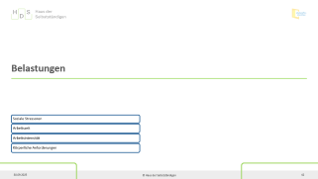
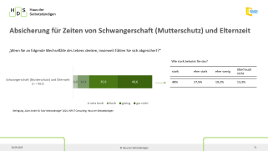
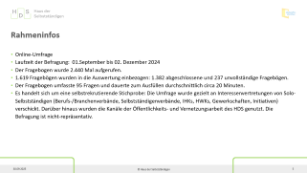
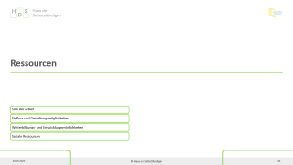
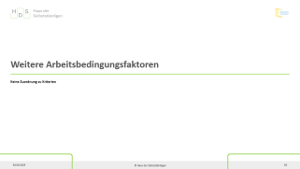
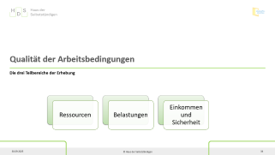
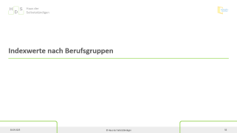
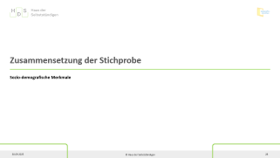
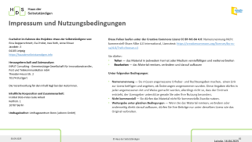
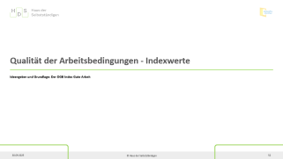
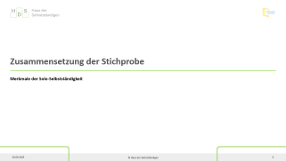
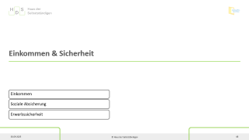
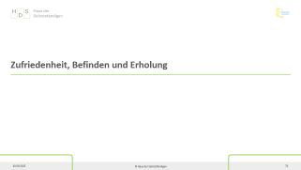
Abschnittsübersicht und –zoom

Slide 5
Rahmeninfos
Online-Umfrage
Laufzeit der Befragung: 01.September bis 02. Dezember 2024
Der Fragebogen wurde 2.440 Mal aufgerufen.
1.619 Fragebögen wurden in die Auswertung einbezogen: 1.382 abgeschlossene und 237 unvollständige Fragebögen.
Der Fragebogen umfasste 95 Fragen und dauerte zum Ausfüllen durchschnittlich circa 20 Minuten.
Es handelt sich um eine selbstrekrutierende Stichprobe: Die Umfrage wurde gezielt an Interessenvertretungen von Solo-Selbstständigen (Berufs-/Branchenverbände, Selbstständigenverbände, IHKs, HWKs, Gewerkschaften, Initiativen) verschickt. Darüber hinaus wurden die Kanäle der Öffentlichkeits- und Vernetzungsarbeit des HDS genutzt. Die Befragung ist nicht-repräsentativ.

Slide 6
Zusammensetzung der Stichprobe
Merkmale der Solo-Selbstständigkeit

Slide 7
26,8%
Redaktion und Journalismus
Berufe und
Berufsgruppen
17,6%
Berufe mit Gesundheitsbezug
5,9%
Technische und handwerkliche Berufe in den darstellenden Künsten
5,7%
Technische Mediengestaltung und -bearbeitung
14,1%
Berufe in den darstellenden Künsten und Musik
14,6%
Lehre an außerschulischen Bildungseinrichtungen
6,6%
Kunsthandwerk und bildende Kunst
8,7%
Übersetzung und Verdolmetschung
= 80,5% der Befragten
Notes:
Wir haben die Teilnehmenden nach den Berufen gefragt, die sie ausüben, mit dem Ziel, berufsgruppenspezifische Aussagen zur erlebten Arbeitsqualität machen zu können.
Die Berufsbezeichnungen und Berufsgruppen stammen aus der Klassifikation der Berufe, die von der Bundesagentur für Arbeit erstellt wurde und mehrere 1000 Berufe umfasst.
Um auf statistisch auswertbare und aussagekräftige Berufsgruppen mit circa mindestens 100 Befragten zu kommen, haben wir Berufsgruppen und Berufshauptgruppen (KldB 2- bzw. 3-Steller) teilweise neu zusammengefasst.
Das sehen Sie auf der Folie.
Die Berufsgruppen erfassen 80,5% der Befragten. (Ursprünglich stand hier 94% - da hatte sich ein Fehler in der Berechnung eingeschlichen, der nachträglich korrigiert wurde.)

Slide 8
26,8%
Redaktion und Journalismus
Journalist*in (Print)
Autor*in
Schriftsteller*in
Fernsehjournalist*in
Drehbuchautor*in
Lektor*in
Hörfunk- und Audiojournalistin Redakteur*in/Produzent*in
Dialogbuchautor*in
Online-Journalist*in
Berufe und
Berufsgruppen
17,6%
Berufe mit Gesundheitsbezug
5,9%
Technische und handwerkliche Berufe in den darstellenden Künsten
5,7%
Technische Mediengestaltung und -bearbeitung
14,1%
Berufe in den darstellenden Künsten und Musik
14,6%
Lehre an außerschulischen Bildungseinrichtungen
6,6%
Kunsthandwerk und bildende Kunst
8,7%
Übersetzung und Verdolmetschung

Slide 9
26,8%
Redaktion und Journalismus
Berufe und
Berufsgruppen
Logopäde*in
Ergo-/Physiotherapeut*in
Heilpraktiker*in
weitere therapeutische Berufe
Hebamme/Entbindungspfleger
Human- und Zahnmediziner*in
Tierarzt/-ärztin
Psycholog*innen
Nichtärztlicher Psychotherapeut*in
Fußpfleger*in
Make-up-Stylist*in
Friseur*in
Kosmetiker*in
Tätowierer*in
17,6%
Berufe mit Gesundheitsbezug
5,9%
Technische und handwerkliche Berufe in den darstellenden Künsten
5,7%
Technische Mediengestaltung und -bearbeitung
14,1%
Berufe in den darstellenden Künsten und Musik
14,6%
Lehre an außerschulischen Bildungseinrichtungen
6,6%
Kunsthandwerk und bildende Kunst
8,7%
Übersetzung und Verdolmetschung

Slide 10
26,8%
Redaktion und Journalismus
Berufe und
Berufsgruppen
17,6%
Berufe mit Gesundheitsbezug
5,9%
Technische und handwerkliche Berufe in den darstellenden Künsten
5,7%
Technische Mediengestaltung und -bearbeitung
Kursleitende*r Deutsch als Zweit-/Fremdsprache
Musiklehrer*in
Theaterpädagog*in
Musikschullehrende
Bildungsreferent*in
Sprachenlehrer*in
Gesangslehrer*in
Kommunikationstrainer*in
Theaterpädagog*in
14,6%
Lehre an außerschulischen Bildungseinrichtungen
14,1%
Berufe in den darstellenden Künsten und Musik
6,6%
Kunsthandwerk und bildende Kunst
8,7%
Übersetzung und Verdolmetschung

Slide 11
26,8%
Redaktion und Journalismus
Berufe und
Berufsgruppen
17,6%
Berufe mit Gesundheitsbezug
Musiker*in
Chorleiter*in
Musiker*in alte Musik
Sänger*in
Sexarbeiter*in
Schauspieler*in
Puppenspieler*in
Werbe-/Fotomodell
Choreograf*in
Filmregisseur*in
Theaterregisseur*in
Dramaturg*in
Künstlervermittler*in
Filmdramaturg*in
5,9%
Technische und handwerkliche Berufe in den darstellenden Künsten
5,7%
Technische Mediengestaltung und -bearbeitung
14,1%
Berufe in den darstellenden Künsten und Musik
14,6%
Lehre an außerschulischen Bildungseinrichtungen
6,6%
Kunsthandwerk und bildende Kunst
8,7%
Übersetzung und Verdolmetschung

Slide 12
26,8%
Redaktion und Journalismus
Berufe und
Berufsgruppen
17,6%
Berufe mit Gesundheitsbezug
5,9%
Technische und handwerkliche Berufe in den darstellenden Künsten
5,7%
Technische Mediengestaltung und -bearbeitung
Digital-Media-Designer*in
Grafik- und Kommunikationsdesigner*in
Computeranimationsgestalter*in Buchgestalter*in
Grafiker*in
14,1%
Berufe in den darstellenden Künsten und Musik
14,6%
Lehre an außerschulischen Bildungseinrichtungen
6,6%
Kunsthandwerk und bildende Kunst
8,7%
Übersetzung und Verdolmetschung

Slide 13
26,8%
Redaktion und Journalismus
Berufe und
Berufsgruppen
17,6%
Berufe mit Gesundheitsbezug
5,9%
Technische und handwerkliche Berufe in den darstellenden Künsten
5,7%
Technische Mediengestaltung und -bearbeitung
14,1%
Berufe in den darstellenden Künsten und Musik
14,6%
Lehre an außerschulischen Bildungseinrichtungen
6,6%
Kunsthandwerk und bildende Kunst
8,7%
Übersetzung und Verdolmetschung
Übersetzer*in
Dolmetscher*in
Literaturübersetzer*in

Slide 14
26,8%
Redaktion und Journalismus
Berufe und
Berufsgruppen
17,6%
Berufe mit Gesundheitsbezug
Bildende Künstler*in
Illustrator*in
Kunsthandwerker*in
Trickfilmzeichner*in
Animationszeichner*in
Maler*in
Restaurator*in
Keramiker*in
Werbetechniker*in
Goldschmied*in
Graveur*in
Kunstschlosser*in
Glas- und Metallgestaltung
5,9%
Technische und handwerkliche Berufe in den darstellenden Künsten
5,7%
Technische Mediengestaltung und -bearbeitung
14,1%
Berufe in den darstellenden Künsten und Musik
14,6%
Lehre an außerschulischen Bildungseinrichtungen
6,6%
Kunsthandwerk und bildende Kunst
8,7%
Übersetzung und Verdolmetschung

Slide 15
26,8%
Redaktion und Journalismus
Berufe und
Berufsgruppen
17,6%
Berufe mit Gesundheitsbezug
5,9%
Technische und handwerkliche Berufe in den darstellenden Künsten
Kameramann/frau
Film- und Videoeditor*in
Fachkraft für Veranstaltungstechnik
Kameraassistent*in
Cutter*in
Bühnen- und Kostümbildner*in
Szenograf*in
Szenenbildner*in
Theatermaler*in
Museumstechniker*in
5,7%
Technische Mediengestaltung und -bearbeitung
14,1%
Berufe in den darstellenden Künsten und Musik
14,6%
Lehre an außerschulischen Bildungseinrichtungen
6,6%
Kunsthandwerk und bildende Kunst
8,7%
Übersetzung und Verdolmetschung

Slide 16
26,8%
Redaktion und Journalismus
Berufe und
Berufsgruppen
17,6%
Berufe mit Gesundheitsbezug
Darüber hinaus haben wir noch zahlreiche verschiedene Berufe, die im Sample vertreten sind:
Zwei größere Gruppen stellen die „Coaches, Unternehmens- und Betriebsberater*innen, Supervisor*innen“ sowie die „Werbetexter*innen, Social Media-Manager*innen und PR-Fachleute“ dar.
Außerdem gibt es Informatiker*in, IT-Consultants, Fotograf*innen, Fotodesigner*in, Pferdewirt*in, Baumpfleger*in, Tischler*in, Möbeltischler*in, KfZ-Mechatroniker*in, Konditor*in, Modedesigner*in, Architekt*in, Lehmbauer*in, Stuckateur*in, Bootsbauer*in, Steuerberater*in, Finanzbuchhalter*in, Umweltschutzgutachter*in, Gebäudereiniger*in, Event- und Kulturmanager*in, Sozialberater*in, Yoga- und Tanzlehrer*in, Museumspädagog*in, Raumausstatter*in, Industrie- und Produktdesiner*in, Clown, Kabarattist*in, Sprecher*in und andere mehr.
5,9%
Technische und handwerkliche Berufe in den darstellenden Künsten
5,7%
Technische Mediengestaltung und -bearbeitung
14,1%
Berufe in den darstellenden Künsten und Musik
14,6%
Lehre an außerschulischen Bildungseinrichtungen
6,6%
Kunsthandwerk und bildende Kunst
8,7%
Übersetzung und Verdolmetschung

Slide 17
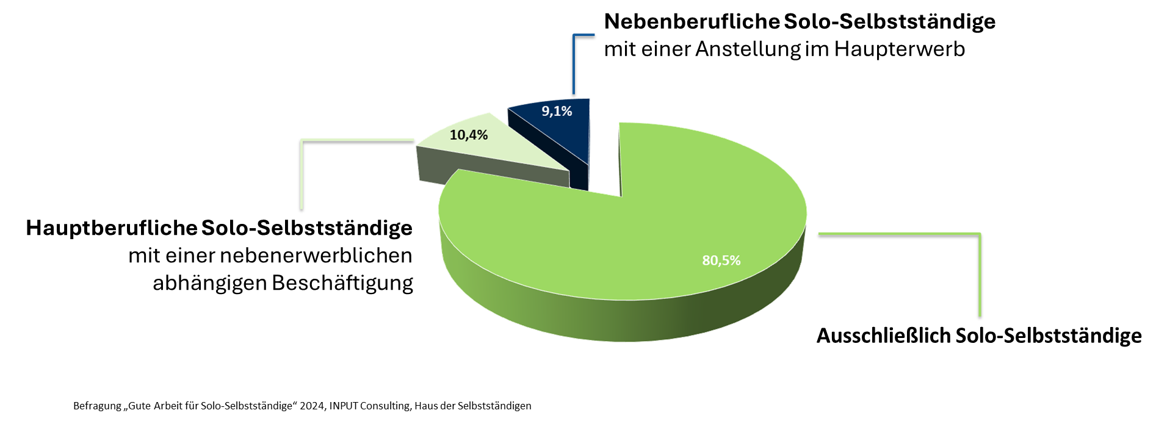
Formen von Selbstständigkeit / Erwerbshybridität*
Notes:
*Um zu bestimmen, ob Befragungsteilnehmende im Haupt- oder Nebenerwerb solo-selbstständig tätig sind, haben wir sie nach ihrem Krankenversicherungsstatus gefragt (siehe Folie 25). Für die Festlegung des Versicherungsstatus ist für die Krankenversicherung relevant, in welcher Erwerbstätigkeit die Einnahmen bzw. Einkommen finanziell bedeutender sind. Überwiegen die Einnahmen aus der selbstständigen Tätigkeit werden die betreffenden Personen als Selbstständige versichert (freiwillig gesetzlich, privat, über die KSK) und gelten in der Umfrage als hauptberuflich. Überwiegen die Einnahmen aus der abhängigen Beschäftigung bzw. Mini- oder Midijob werden die betreffenden Personen über ihr Anstellungsverhältnis gesetzlich oder privat versichert. Darüber hinaus können sie familienversichert, als Rentner*in oder Student*in versichert sein. In diesen Fällen gelten sie in der Umfrage als nebenberuflich. (siehe: Expertise und Ratgeber Solo-Selbstständige)

Slide 18
Anzahl Auftraggeber*innen
Betriebsnahe Solo-Selbstständigkeit
9,6% der befragten Solo-Selbstständigen ist betriebsnah.*
Wenn:
Mind. In hohem Maß in Betrieb eingebunden
Wenn:
Mind. 50% Einnahmen
von eine*r Kund*in
*Betriebsnahe*r Selbstständige*r ist man, wenn man im letzten Jahr nur ein*e Kund*in hatte ODER mehr als eine*n Kund*in, aber 50% der Einnahmen von einem*r Kund*in stammten UND man in mindestens hohem Maße in den Betrieb eingebunden ist.

Slide 19
Dauer der Selbstständigkeit
mehr als 20 Jahre --- 35,7%
10 - 20 Jahre --- 29,3%
3 – 9 Jahre --- 25,7%
2-3 Jahre --- 6,9%
bis zu 1 Jahr --- 2,4%
Seit wann sind Sie selbstständig?

Slide 20
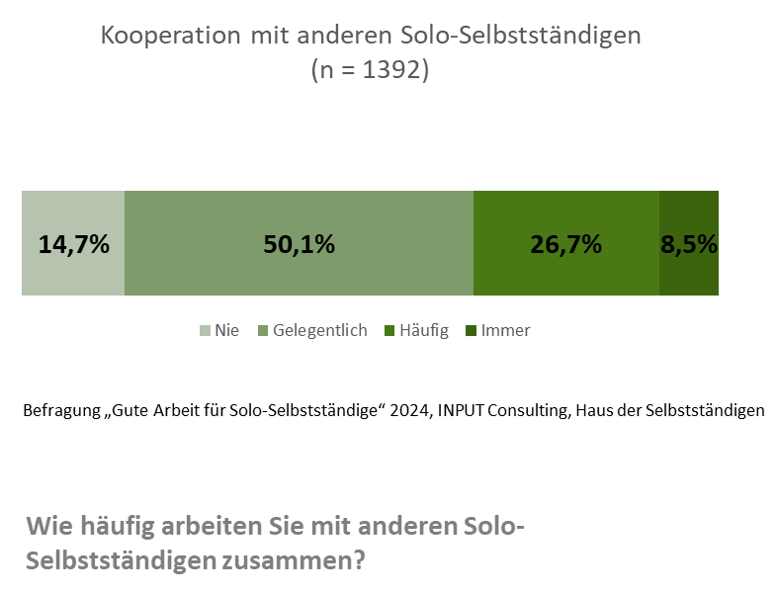
Rechtsformen
Einzelunternehmen - 79,3 %
Gesellschaft bürgerlichen Rechts (GbR) - 5,8%
Gesellschaft mit beschränkter Haftung (GmbH) - 1,4%
Genossenschaft - 0,1%
Kaufmann e.K. - 0,2%
Unternehmergesellschaft (UG) – 0,5%
Offene Handelsgesellschaft (OHG) – 0,1%
Kommanditgesellschaft (KG) – 0,1%
Partnerschaftsgesellschaft (PartG) – 0,1%
Freie Eingabe – 13%
Keine Angabe – 2,5%
Welche Rechtsform hat Ihr Unternehmen?

Slide 21
Interessenvertretung
- in einer Organisation
- bei einer*m Auftraggeber*in
Bei 18% der befragten Solo-Selbstständigen gab es eine Interessenvertretung bei der*m Auftraggebenden.
Diese Frage wurde nur Solo-Selbstständigen gestellt, bei denen 50% der Einnahmen von nur einer*m Kund*in stammten sowie Solo-Selbstständigen, die nur einer*m Kund*in im letzten Jahr hatten (n = 460).
Befragung „Gute Arbeit für Solo-Selbstständige“ 2024, INPUT Consulting, Haus der Selbstständigen

Slide 22
Kollektivverträge und/oder verbindliche Regulierungen
Befragung „Gute Arbeit für Solo-Selbstständige“ 2024, INPUT Consulting, Haus der Selbstständigen

Slide 23
Jährliches Einkommen aus selbstständiger Tätigkeit (Gewinn nach Steuerabzug)
57,1%
Wie hoch ist Ihr jährliches Einkommen aus Ihrer selbstständigen Tätigkeit? Mit Einkommen meinen wir Ihren Gewinn nach Abzug der Steuern.

Slide 24
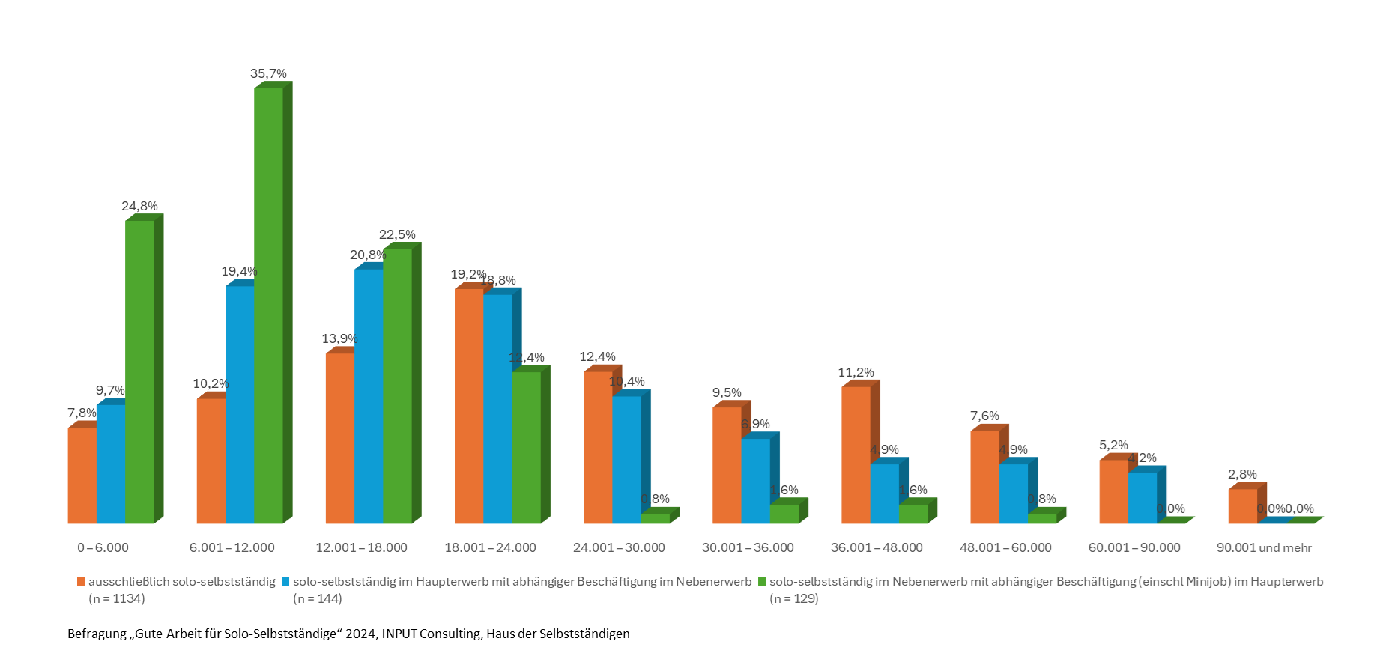
Jährliches Einkommen nach Form der Selbstständigkeit (Gewinn nach Steuerabzug)

Slide 25
Soziale Absicherung - Krankenversicherung

Slide 26
Soziale Absicherung – Altersabsicherung

Slide 27
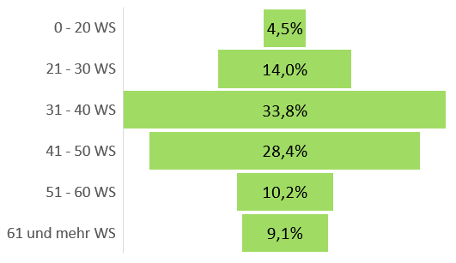
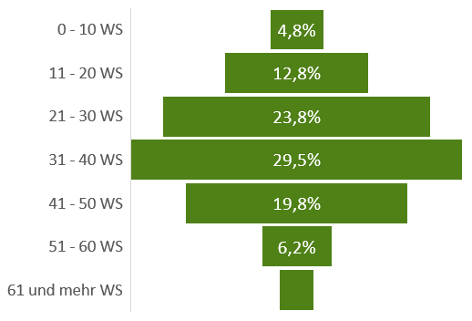
Arbeitszeit – Volumen*
nur in solo-selbstständiger Tätigkeit (n = 1.462):
einschließlich abhängige Beschäftigung / Minijob (n = 243):
3,1%
*Die Fragen lauteten: 1) Wie viele Stunden arbeiten Sie durchschnittlich pro Kalenderwoche einschließlich aller Vor- und Nacharbeiten in ihrer selbstständigen Tätigkeit? 2) Wie viele Stunden arbeiten Sie durchschnittlich pro Kalenderwoche in Ihrem anderen Erwerbsverhältnis? // WS = Wochenstunden
Befragung „Gute Arbeit für Solo-Selbstständige“ 2024, INPUT Consulting, Haus der Selbstständigen

Slide 28
Zusammensetzung der Stichprobe
Sozio-demografische Merkmale

Slide 29
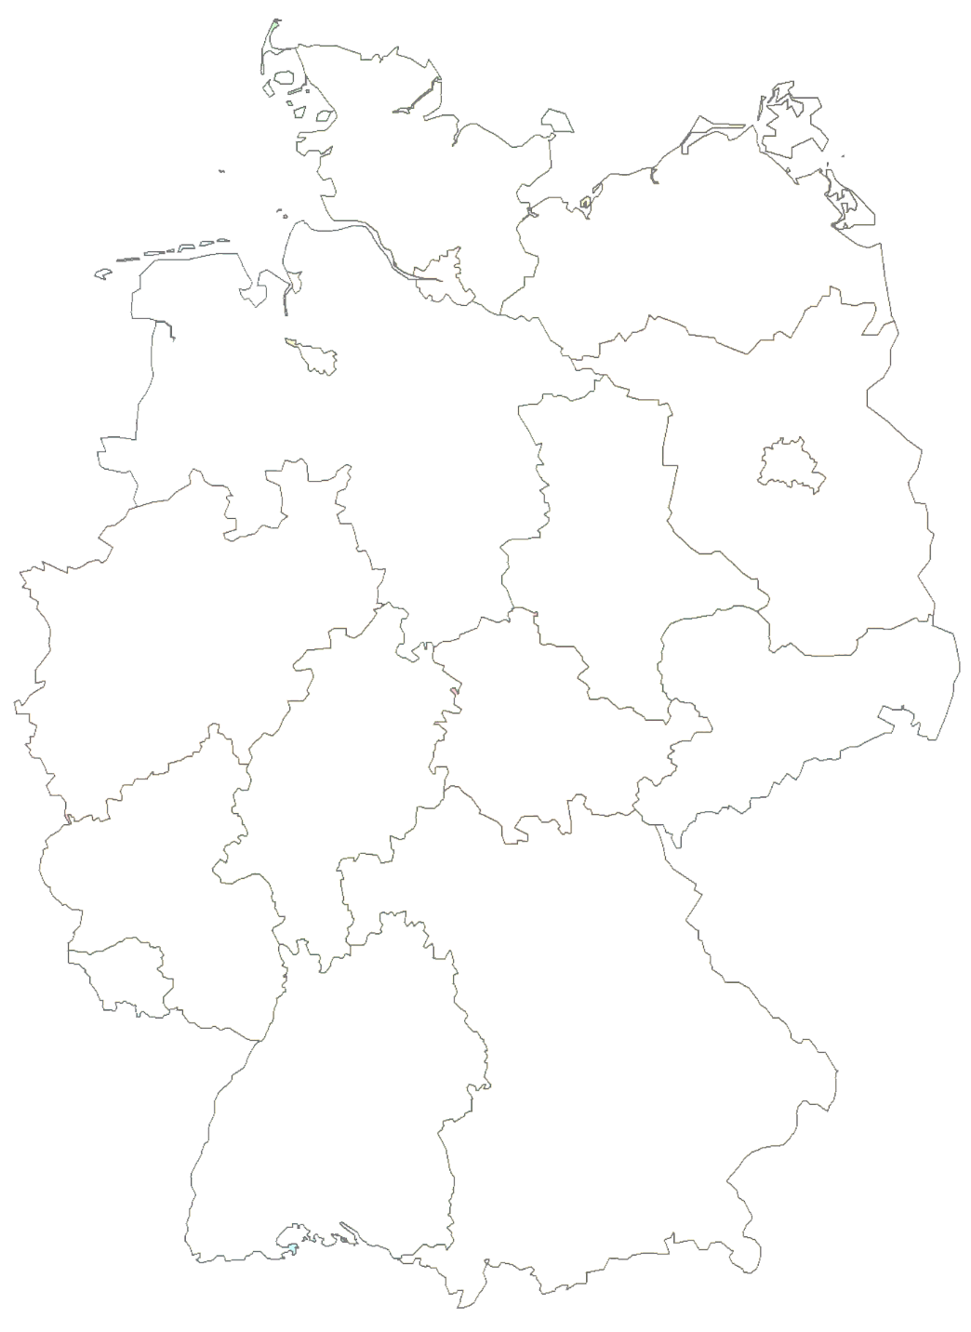
2,9%
1,1%
7,2%
Wohnort
0,7%
6,7%
19,3%
In welchem Bundesland
wohnen Sie?
1,9%
2,9%
19,3%
8,3%
1 %*
7,4%
1,2%
0,5%
9,3%
7,2%
*Personen, die außerhalb der Bundesrepublik Deutschland wohnen.
Befragung „Gute Arbeit für Solo-Selbstständige“ 2024, INPUT Consulting, Haus der Selbstständigen

Slide 30
Geschlecht
weiblich männlich divers
68,7% 29,7% 1,6%
Welchem Geschlecht
ordnen Sie sich zu?
Alter
 | Anzal der Personen | Anteil an allen Teilnehmenden in Prozent
15-24 | 4 | 0,3
25-34 | 157 | 11,3
35-44 | 313 | 22,5
45-54 | 351 | 25,2
55-67 | 506 | 36,3
68 Jahre oder älter | 63 | 4,5
Gesamt | 1394 | 100,0
Wie alt sind Sie?

Slide 31
Qualifikation
Fach-/Hochschulstudium: 70,1%
Lehre/Berufsfachschule: 22,6%
Meister: 2,4%
Fachschulausbildung: 7,9%
Fach-/Hochschulausbildung: 9,8%
Techniker: 0,7%
Keine Ausbildung: 2,5%)
Welche beruflichen Ausbildungsabschlüsse haben Sie?
(Mehrfachnennungen waren möglich.)

Slide 32
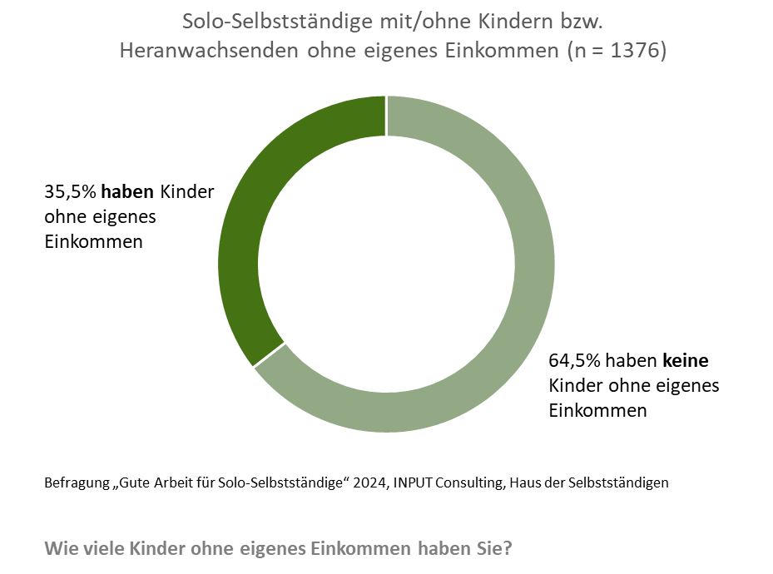
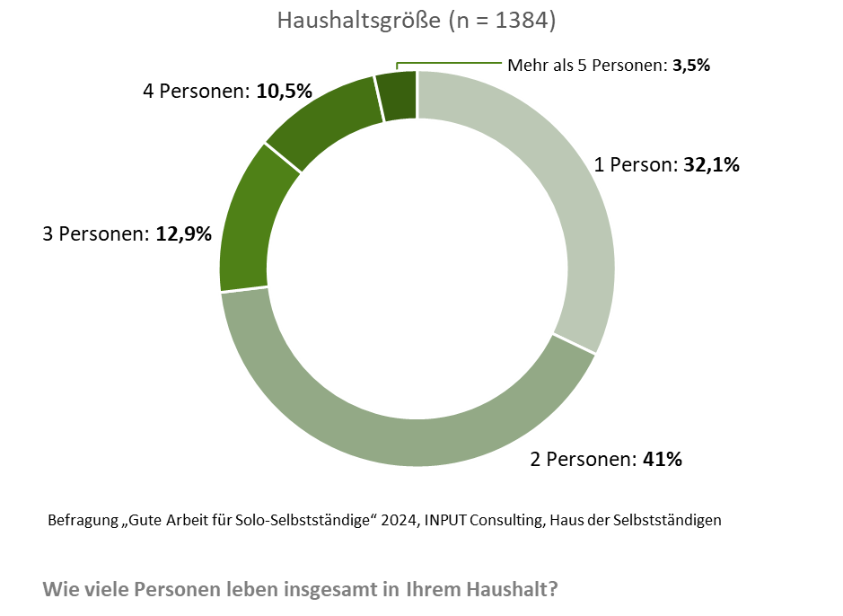
Haushaltszusammensetzung I

Slide 33
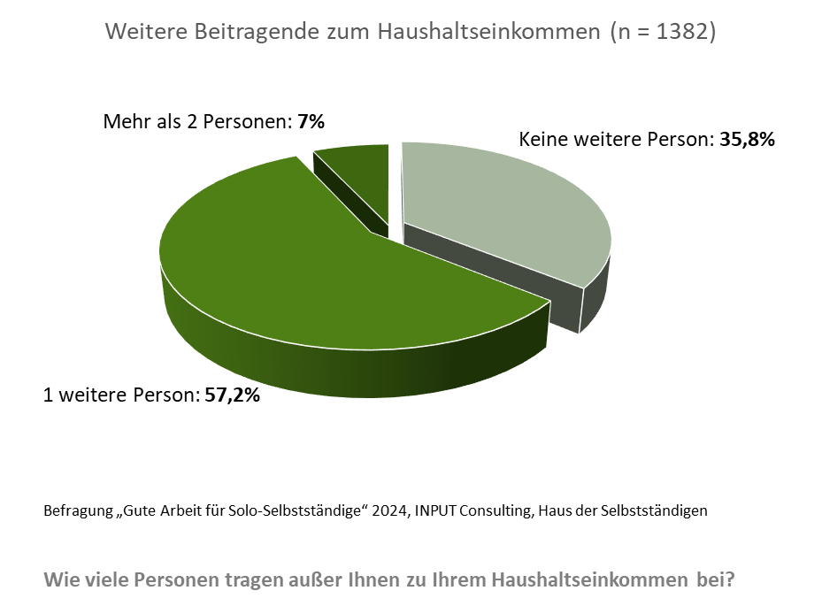
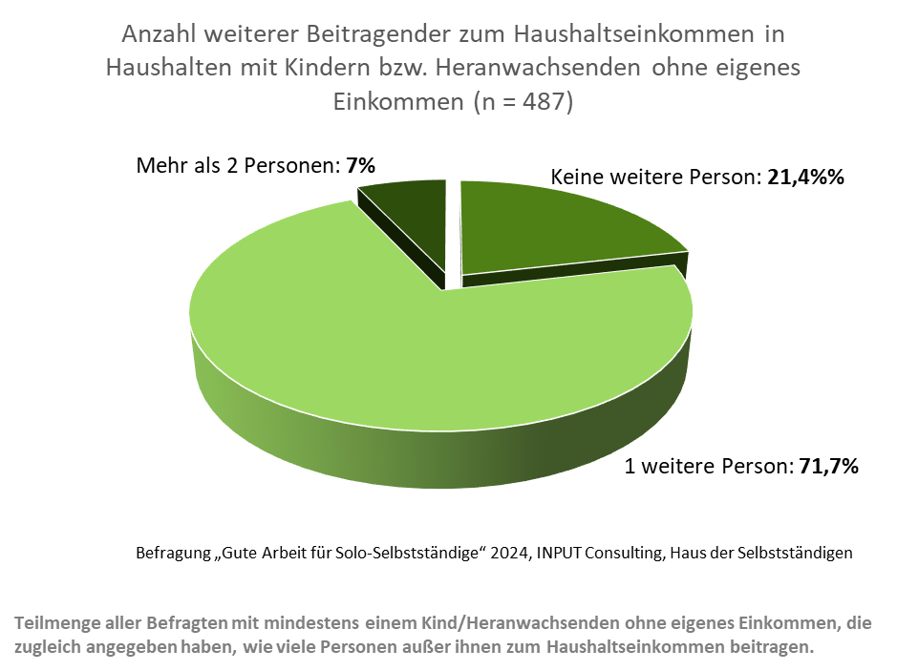
Haushaltszusammensetzung II

Slide 34
Qualität der Arbeitsbedingungen
Die drei Teilbereiche der Erhebung
Ressourcen
Belastungen
Einkommen und Sicherheit
Notes:
Als Belastungen oder Stressoren werden Merkmale der Arbeit und Anforderungen aus der Arbeit bezeichnet, die mit hoher Wahrscheinlichkeit Stress auslösend und gesundheitsgefährdend wirken. Ressourcen sind alle Gegebenheiten, die eine entlastende, kompensatorische und stressmindernde, gesundheitsschützende oder -förderliche Wirkung haben - Möglichkeiten, die einem Menschen zur Verfügung stehen, um mit den verschiedenen Anforderungen umzugehen.
Wenn das Verhältnis von Belastungen und Ressourcen stimmt und die Anforderungen der Arbeit bewältigt werden können, trägt Arbeit zu Zufriedenheit, Wohlbefinden und Gesundheit bei. Auf ein wahrgenommenes Ungleichgewicht zwischen den Anforderungen einer Situation und den Möglichkeiten, diese zu bewältigen, reagieren Menschen jedoch mit Stresserleben. Hält dieser Zustand dauerhaft an, kann sich dies negativ auf die Gesundheit auswirken.
Im Folgenden werden die Ergebnisse der Befragung in drei Teilbereichen vorgestellt. In den Teilbereichen Ressourcen und Belastungen werden jeweils insbesondere mit der Arbeitsorganisation und -aufgabe, Arbeitszeit sowie Arbeitsbeziehung verbundene Ressourcen und Belastungen gruppiert. Im Teilbereich Einkommen und Sicherheit finden sich sowohl Ressourcen als auch Belastungen, die mit der Einkommens- und Absicherungssituation von Solo-Selbstständigen verbunden sind.

Slide 35
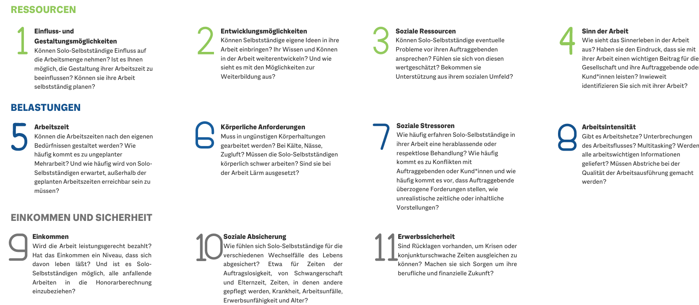
Die 11 Kriterien der Arbeitsqualität in der Solo-Selbstständigkeit
Befragung „Gute Arbeit für Solo-Selbstständige“ 2024, INPUT Consulting, Haus der Selbstständigen
Notes:
Die Kriterien-Bildung ist am DGB-Index Gute Arbeit orientiert und wurde für Solo-Selbstständige angepasst.
Quelle: DGB-Index Gute Arbeit (2024): Jahresbericht 2024. Ergebnisse der Beschäftigtenbefragung zum DGB-Index Gute Arbeit 2024, Berlin: 22-23. Online abrufbar unter: https://index-gute-arbeit.dgb.de/++co++be4992e0-9b7f-11ef-ab66-6977410ee4dd , zuletzt abgerufen am: 16.04.2025.

Slide 36
Ressourcen
Sinn der Arbeit
Einfluss und Gestaltungsmöglichkeiten
Weiterbildungs- und Entwicklungsmöglichkeiten
Soziale Ressourcen

Slide 37
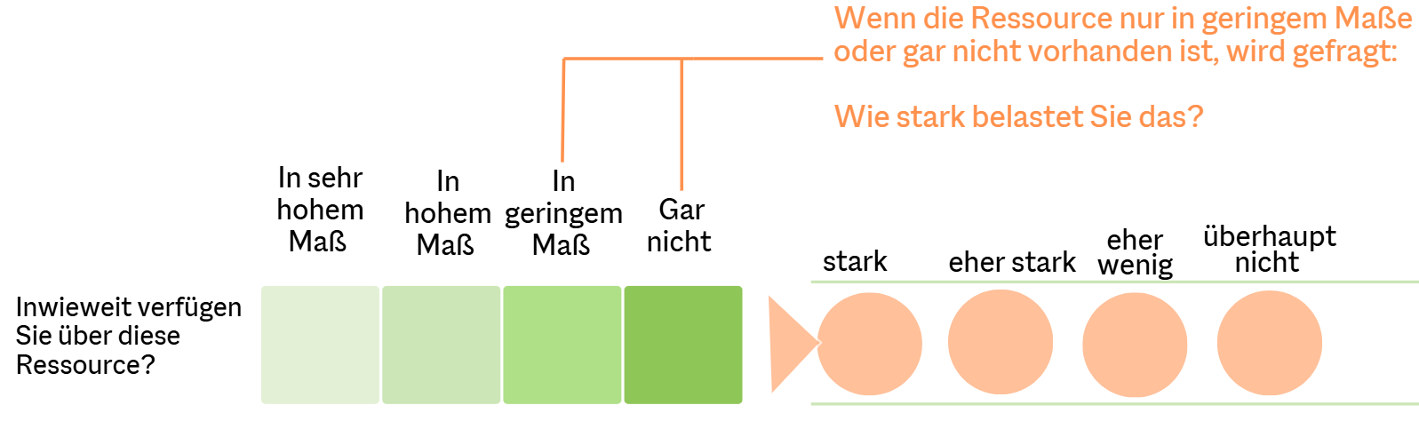
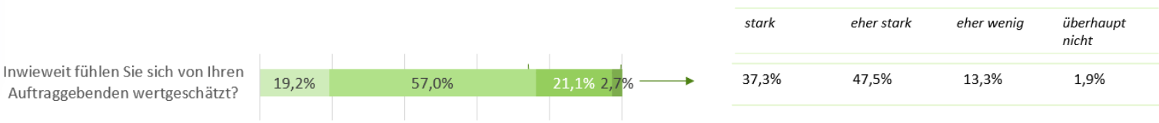
Die Funktionsweise der Ressourcenfragen
Befragung „Gute Arbeit für Solo-Selbstständige“ 2024, INPUT Consulting, Haus der Selbstständigen
Notes:
Um das Lesen der Antworten auf die Fragen Erhebung in den folgenden Grafiken zu erleichtern, möchten wir einige Hinweise zur „Funktionsweise“ der doppelten Fragestellung in unserer Erhebung geben. Es wird stets nach dem Vorhandensein von Arbeitsbedingungen einerseits und deren möglicher Belastungswirkung andererseits gefragt.
Als Ressourcen gelten stressmindernde, gesundheitsförderliche und –schützende Arbeitsbedingungen. In der Arbeitswissenschaft wird davon ausgegangen, dass Fehlen solcher positiver Arbeitsaspekte als Belastung erlebt werden kann. Daher werden Personen zunächst gefragt, ob Sie in ihrem Arbeitskontext über eine bestimmte Ressource verfügen. Antwortet die befragte Person, dass gar nicht oder nur in geringem Maße über die genannte Ressource verfügt, wird anschließend gefragt, ob bzw. wie stark sie sich dadurch belastet fühlt.
Das Beispiel liest sich folgendermaßen:
Die Mehrheit der Selbstständigen gibt an, über die Ressource der Wertschätzung durch Auftraggebende zu verfügen. 19,2% fühlen sich in sehr hohem Maße (19,2%) und 57% in hohem Maße von ihren Auftraggebenden wertgeschätzt.
Jene Solo-Selbstständigen, die angegeben haben, dass sie sich nur in geringem Maße, hier (21,1%) oder gar nicht (2,7%) wertgeschätzt zu fühlen, sagen jeweils zu 37,3%, dass es sie stark belastet, zu 47,5% dass es sie eher stark belastet, 13,3 eher wenig und 1,9% überhaupt nicht.

Slide 38
Ressourcen – Sinn der Arbeit
Wie stark belastet Sie das?
stark | eher stark | eher wenig | überhaupt nicht
7,2% | 26,4% | 47,9% | 18,6%
17,2% | 34,5% | 33,1% | 15,2%
10,5% | 31,6% | 37,9% | 20,0%
Befragung „Gute Arbeit für Solo-Selbstständige“ 2024, INPUT Consulting, Haus der Selbstständigen

Slide 39
Ressourcen – Einfluss- und Gestaltungsmöglichkeiten
Wie stark belastet Sie das?
stark | eher stark | eher wenig | überhaupt nicht
14,7% | 48,9% | 33,4% | 2,9%
18,5% | 49,3% | 28,8% | 3,5%
12,9% | 44,2% | 37,8% | 5,0%
6,3% | 22,8% | 56,3% | 14,7%
8,1% | 27,0% | 51,2% | 13,7%
Befragung „Gute Arbeit für Solo-Selbstständige“ 2024, INPUT Consulting, Haus der Selbstständigen

Slide 40
Ressourcen – Weiterbildungs- und Entwicklungsmöglichkeiten
Wie stark belastet Sie das?
stark | eher stark | eher wenig | überhaupt nicht
7,6% | 26,1% | 52,9% | 13,4%
16,0% | 40,0% | 37,3% | 6,7%
8,2% | 43,1% | 40,8% | 7,8%

Slide 41
Ressourcen – Soziale Ressourcen
Wie stark belastet Sie das?
stark | eher stark | eher wenig | überhaupt nicht
20,1% | 51,7% | 25,7% | 2,5%
37,3% | 47,5% | 13,3% | 1,9%
8,3% | 23,5% | 48,2% | 20,0%
7,2% | 24,7% | 47,2% | 20,8%
8,8% | 24,5% | 40,7% | 25,9%

Slide 42
Belastungen
Soziale Stressoren
Arbeitszeit
Arbeitsintensität
Körperliche Anforderungen

Slide 43
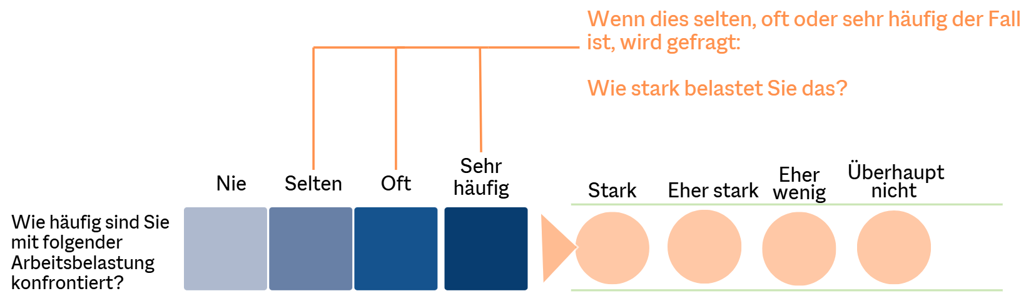
Die Funktionsweise der Belastungsfragen
Befragung „Gute Arbeit für Solo-Selbstständige“ 2024, INPUT Consulting, Haus der Selbstständigen
Notes:
Die Belastungsfragen funktionieren etwas anders als die Ressourcenfragen: Die Personen werden gefragt ob/wie häufig Sie mit einer Belastung konfrontiert sind, beispielsweise Arbeitshetze oder Konflikten. Gibt sie an, dass dies selten, oft oder sehr häufig vorkomme, wird im Anschluss danach gefragt, inwieweit sie sich dadurch diese Anforderung subjektiv belastet fühlt. Wichtig ist hier, auch wenn die Anforderung nur selten auftritt, kann diese Bedingung Stress auslösen.
Das Beispiel wird wie folgt gelesen:
Alle Solo-Selbstständigen, die selten, oft oder sehr häufig Zeitdruck ausgesetzt sind, werden gefragt, ob, bzw. wie stark sie dieser Umstand belastet. Von diesen insgesamt 97,9% (also 38,9% selten +43,9%oft +15,1% sehr häufig), sagen 15,9%, dass es sie stark belastet, 37,7% eher stark, 39,7% eher wenig und 6,6% überhaupt nicht.

Slide 44
Belastungen – Soziale Stressoren
Wie stark belastet Sie das?
stark | eher stark | eher wenig | überhaupt nicht
20,2% | 31,2% | 43,1% | 5,5%
16,8% | 32,7% | 44,6% | 5,8%
12,2% | 29,4% | 50,9% | 7,4%
15,4% | 32,7% | 45,7% | 6,2%

Slide 45
Belastungen – Arbeitszeit
Wie stark belastet Sie das?
stark | eher stark | eher wenig | überhaupt nicht
8,6% | 28,4% | 55,4% | 7,6%
10,9% | 35,1% | 45,0% | 9,0%
12,5% | 26,5% | 50,3% | 10,6%

Slide 46
Belastungen – Arbeitsintensität
Wie stark belastet Sie das?
stark | eher stark | eher wenig | überhaupt nicht
15,9% | 37,7% | 39,7% | 6,6%
13,2% | 35,5% | 42,8% | 8,5%
16,2% | 33,5% | 43,5% | 6,8%
11,8% | 26,0% | 51,0% | 11,3%
16,8% | 37,2% | 42,9% | 3,2%
15,4% | 32,7% | 45,7% | 6,2%

Slide 47
Belastungen – Körperliche Anforderungen
Wie stark belastet Sie das?
stark | eher stark | eher wenig | überhaupt nicht
6,8% | 20,5% | 55,0% | 17,6%
12,2% | 33,4% | 46,1% | 8,3%
10,5% | 25,9% | 53,9% | 9,7%
9,5% | 24,1% | 56,6% | 9,8%

Slide 48
Einkommen & Sicherheit
Einkommen
Soziale Absicherung
Erwerbssicherheit
Notes:
Bei den Fragen zu Einkommen, sozialer Absicherung und Erwerbssicherheit unterscheiden sich die Antwortoptionen, nach denen die Belastungsfrage gestellt bzw. nicht gestellt wird. Wie die doppelte Fragestellung funktioniert ist in den folgenden Folien für jedes Kriterium angegeben.

Slide 49
Einkommen und Sicherheit – Einkommen
Wie stark belastet Sie das?
stark | eher stark | eher wenig | überhaupt nicht
41,3% | 47,9% | 10,5% | 0,3%
35,4% | 42,2% | 19,6% | 2,7%
47,6% | 39,2% | 11,9% | 1,4%
Notes:
Zur Funktionsweise der Fragen im Kriterium „Einkommen“:
Wenn Personen die Antwortoptionen „in geringem Maß“ oder „gar nicht“ angeben, wird anschließend gefragt, ob bzw. wie stark dieser Umstand subjektiv belastet.
Wenn Personen die Antwortoptionen „es reicht gerade aus“ oder „es reicht nicht aus“ angeben, wird anschließend gefragt, ob bzw. wie stark dieser Umstand subjektiv belastet.

Slide 50
Einkommen und Sicherheit – Soziale Absicherung
Wenn Sie an folgende Wechselfälle des Lebens denken, inwieweit fühlen Sie sich abgesichert?
Wie stark belastet Sie das?
stark | eher stark | eher wenig | überhaupt nicht
44,3% | 35,9% | 17,6% | 2,2%
39,8% | 31,0% | 23,3% | 5,9%
44,6% | 36,4% | 17,9% | 1,0%
37,4% | 28,3% | 26,6% | 7,7%
43,3% | 30,9% | 21,9% | 4,0%
49,7% | 33,7% | 14,7% | 1,9%
Notes:
Zur Funktionsweise der Fragen im Kriterium „Soziale Absicherung“:
Wenn Personen die Antwortoptionen „in geringem Maß“ oder „gar nicht“ angeben, wird anschließend gefragt, ob bzw. wie stark dieser Umstand subjektiv belastet.

Slide 51
Einkommen und Sicherheit – Erwerbssicherheit
Wie stark belastet Sie das?
stark | eher stark | eher wenig | überhaupt nicht
51,5% | 38,6% | 9,6% | 0,4%
24,8% | 33,4% | 36,3% | 5,5%
Kommt es vor, dass Sie sich Sorgen um Ihre berufliche Zukunft machen?
38,9% | 32,0% | 27,7% | 1,4%
Kommt es vor, dass Sie sich Sorgen machen,
wenn Sie an Ihre finanzielle Situation insgesamt denken?
39,6% | 36,3% | 23,4% | 0,8%
Befragung „Gute Arbeit für Solo-Selbstständige“ 2024, INPUT Consulting, Haus der Selbstständigen
Notes:
Zur Funktionsweise der Fragen im Kriterium „Erwerbssicherheit“:
Wenn Personen die Antwortoptionen „selten“, „oft“ oder „sehr häufig“ angeben, wird anschließend gefragt, ob bzw. wie stark dieser Umstand subjektiv belastet.
Wenn Personen die Antwortoptionen „es reicht gerade aus“ oder „es reicht nicht aus“ angeben, wird anschließend gefragt, ob bzw. wie stark dieser Umstand subjektiv belastet.

Slide 52
Qualität der Arbeitsbedingungen - Indexwerte
Ideengeber und Grundlage: Der DGB Index Gute Arbeit
Notes:
Wie funktionieren die Indexwerte?
Methodisches: Der DGB Index Gute Arbeit und unsere Erhebung
Wir haben uns im Studiendesign und der Methodik unsere Erhebung stark am DGB-Index-Gute Arbeit orientiert. Wir haben insbesondere zentrale arbeitswissenschaftliche Grundannahmen und methodischen Grundlagen übernommen, inhaltlich – die erfragten Arbeitsbedingungen betreffend – jedoch umfassend überarbeitet, um die statusspezifischen Besonderheiten der Solo-Selbstständigkeit zu erfassen.
Der DGB-Index Gute Arbeit für abhängig Beschäftigte, bildet Indexwerte für die Qualität der Arbeit und unterscheidet Qualitätsstufen. Das ermöglicht, die umfangreichen Daten in ihrer Komplexität auf das Wesentliche zu reduzieren und eine Einordnung zu vereinfachen.
Auch für unsere Erhebung haben wir auf Frage- bzw. Kriterienebene Indexwerte gebildet, um die Arbeitsbedingungen der befragten Solo-Selbstständigen zu veranschaulichen.
Da es sich bei unserer Erhebung um eine Pilotstudie handelt, bilden wir aus methodischen Gründen ausschließlich auf Kriterienebene Indexwerte, anders als der DGB-Index nicht für die drei Teilbereiche oder die Gesamtsituation.
Wichtig ist: Die Indexwerte des DGB-Index Gute Arbeit für abhängig Beschäftigte und dieser Erhebung sind nicht vergleichbar, da sich die konkreten Fragestellungen unterscheiden.

Slide 53
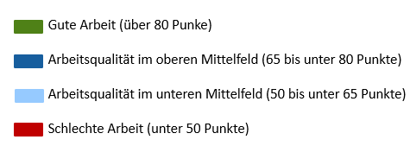
Qualitätsstufen von Arbeit nach dem DGB Index Gute Arbeit
Notes:
Zur Bildung von Indexwerten
Die Indexwerte werden aus den einzelnen Antworten bzw. Antwortkombinationen berechnet. Die jeweils beste Antwortmöglichkeit erhält 100 Punkte, die schlechteste 0 Punkte. Die Zuordnung der Werte erfolgt nach einem Modell, das auf arbeitswissenschaftlichen Standards beruht. (Holler 2013, S. 26 f). Die Kategorisierung der Indexwerte orientiert sich an der Standarddefinition menschengerechter Arbeit nach Luczak und Volpert. Diese definieren Arbeit als menschengerecht, wenn die Arbeitenden in produktiven und effizienten Arbeitsprozessen schadensfreie, ausführbare, erträgliche und belastungsfreie Arbeitsbedingungen vorfinden. Darüber hinaus müssen Standards der sozialen Angemessenheit in Bezug auf Arbeitsinhalt, Arbeitsaufgabe, Arbeitsumgebung, Entlohnung und Kooperation erfüllt sein. Zudem sollen Handlungsspielräume vorhanden sein, Kompetenzen erworben werden können und die Entfaltung der Persönlichkeit in Kooperation mit anderen ermöglicht werden (Schlick et al. 2010, S. 7). In diesem Sinne menschengerecht gestaltete Arbeit gilt als ‚Gute Arbeit‘. Da sich ein großer Teil der erhobenen Qualität der Arbeitsbedingungen im mittleren Bereich bewegt und sich die Arbeitslagen des oberen Mittelfelds deutlich von denen des unteren Mittelfeldes unterscheiden, wird dieser Bereich in zwei Gruppen unterteilt, so dass insgesamt vier Qualitätsstufen unterschieden werden (Holler 2013: 24 ff). Diese sind:
• Schlechte Arbeit (unter 50);
• Qualität der Arbeitsbedingungen im unteren Mittelfeld (ab 50 bis < 65);
• Qualität der Arbeitsbedingungen im oberen Mittelfeld (ab 65 bis < 80);
• Gute Arbeit (ab 80).
Es werden daraus abgeleitet vier Qualitätsstufen von Arbeit definiert, die Sie oben sehen. Das ermöglicht gleich eine Einordnung der Ergebnisse, wirkt in sich komplexitätsreduzierend und ist leichter handhabbar, was auch für Vergleiche von Berufsgruppen vorteilhaft ist.
Gute Arbeit (100 Punkte) wird erreicht, wenn „die abgefragten Ressourcen in sehr hohem Maß vorhanden sind bzw. die jeweilige Belastung nicht auftritt. Null Punkte werden zugewiesen, wenn eine arbeitsbedingte Ressource nicht vorhanden ist oder eine Belastung sehr häufig vorliegt und diese Situation von dem Befragten als starke negative Beanspruchung empfunden wird. Zwischen diesen beiden Polen gibt es weitere Differenzierungen der Punktwerte, die sich nach der Kombination der vorhandenen Ressourcen bzw. Belastungen und der subjektiven Beanspruchung [der arbeitenden Person] richten.“ (Institut DGB Index Gute Arbeit 2019: 99)
Verwendete und weiterführende Literatur:
Die genaue Vorgehensweise bei der Wertzuweisung für Ressourcen und Belastungen können sie ausführlich und fundiert nachlesen beim DGB, etwa hier:
Holler, Markus (2013): Methodenbericht zur Weiterentwicklung des DGB-Index Gute Arbeit in der Erhebungsperiode 2011/2012. Im Auftrag des Instituts DGB-Index Gute Arbeit. Hg. v. Internationales Institut für empirische Sozialökonomie (INIFES). Stadtbergen. Online abrufbar unter: <https://index-gute-arbeit.dgb.de/veroeffentlichungen/zur-praxis/++co++78fd3d7c-3690-11e4-b7f7-52540023ef1a>, zuletzt abgerufen am: 16.04.2025.
Fuchs, Tatjana (2006): Was ist gute Arbeit? Anforderungen aus der Sicht von Erwerbstätigen. Konzeption und Auswertung einer repräsentativen Untersuchung (2. Aufl.). Wirtschaftsverlag NW, Dortmund, Berlin, Dresden.
Weitere Materialien zum methodischen Vorgehen des DGB-Index-Gute Arbeit: <https://index-gute-arbeit.dgb.de/veroeffentlichungen/zur-praxis>
Veröffentlichungen des DGB-Index Gute Arbeit: DGB-Index Gute Arbeit
Institut DGB Index Gute Arbeit (2019): DGB-Index Gute Arbeit. Jahresbericht 2019. Ergebnisse der Beschäftigtenbefragung zum DGB-Index Gute Arbeit 2019. Schwerpunktthema Arbeitsintensität, S. 99

Slide 54
Die elf Kriterien der Arbeitsqualität von Solo-Selbstständigen
Ressourcen
Einfluss- und Gestaltungsmöglichkeiten
Entwicklungsmöglichkeiten
Soziale Ressourcen
Sinn der Arbeit
Belastungen
Arbeitszeit
Körperliche Anforderungen
Soziale Stressoren
Arbeitsintensität
Einkommen und Sicherheit
Einkommen
Soziale Absicherung
Erwerbssicherheit
Notes:
Für die elf Kriterien und den dazugehörigen 42 Fragen werden Indexwerte gebildet. Die weiteren Fragen (siehe ab Folie 65) fließen in die Berechnung nicht ein.

Slide 55
Branchenübergreifende Indexwerte Durchschnittswert der 11 Kriterien
Ressourcen
Belastungen
Einkommen/Sicherheit
Gute Arbeit (über 80 Punke)
Arbeitsqualität im oberen Mittelfeld (65 bis unter 80 Punkte)
Arbeitsqualität im unteren Mittelfeld (50 bis unter 65 Punkte)
Schlechte Arbeit (unter 50 Punkte)

Slide 56
Indexwerte nach Berufsgruppen
Notes:
Berufsbezeichnungen und Zuordnung zu Berufsgruppen stammen aus der Klassifikation der Berufe, die von der Bundesagentur für Arbeit erstellt wurde. Um auf statistisch auswertbare und aussagekräftige Berufsgruppen mit circa mindestens 100 Befragten zu kommen, haben wir Berufsgruppen und Berufshauptgruppen teilweise neu zusammengefasst.

Slide 57
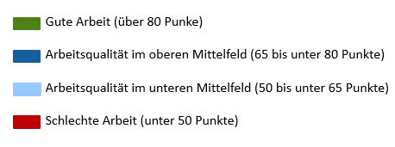
Technische Mediengestaltung und -bearbeitung
Notes:
(KldB-10 Klassifikation 232)

Slide 58
Übersetzung / Dolmetscher
Notes:
(KldB-10 Klassifikationsnummer 714)

Slide 59
Berufe mit Gesundheitsbezug und hoher Anteil Interaktionsarbeit
Notes:
(KldB-10 Klassifikation 81 + 82)

Slide 60
Lehrtätigkeit an außerschulischen Bildungseinrichtungen
Notes:
(KldB-10 Klassifikation 844)

Slide 61
Redaktion und Journalismus
Notes:
(KldB-10 Klassifikation 923-924)

Slide 62
Kunsthandwerk und bildende Kunst
Notes:
(KldB-10 Klassifikation 933-935)

Slide 63
Berufe in den darstellenden Künsten und Musik
Notes:
(KldB-10 Klassifikation 941, 942 + 944)

Slide 64
Technische und handwerkliche Berufe in den darstellenden Künsten
Notes:
(KldB-10 Klassifikation 945-947)

Slide 65
Weitere Arbeitsbedingungsfaktoren
Keine Zuordnung zu Kriterien

Slide 66
Abwechslungsreichtum und Erfolgserlebnisse
Wie stark belastet Sie das?
stark | eher stark | eher wenig | überhaupt nicht
22,0% | 47,2% | 26,8% | 3,9%
12,1% | 34,1% | 47,0% | 6,8%
Notes:
Wenn Personen die Antwortoptionen „in geringem Maß“ oder „gar nicht“ angeben, wird anschließend gefragt, ob bzw. wie stark dieser Umstand subjektiv belastet.

Slide 67
Überforderung und Verantwortung
Wie stark belastet Sie das?
stark | eher stark | eher wenig | überhaupt nicht
8,3% | 24,5% | 58,2% | 8,9%
6,8% | 21,1% | 53,6% | 18,5%
Notes:
Wenn Personen die Antwortoptionen „selten“, „oft“ oder „sehr häufig“ angeben, wird anschließend gefragt, ob bzw. wie stark dieser Umstand subjektiv belastet.

Slide 68
Verhandlungsspielraum
Wie stark belastet Sie das?
stark | eher stark | eher wenig | überhaupt nicht
35,3% | 43,1% | 19,5% | 2,1%
Befragung „Gute Arbeit für Solo-Selbstständige“ 2024, INPUT Consulting, Haus der Selbstständigen
Notes:
Wenn Personen die Antwortoptionen „in geringem Maß“ oder „gar nicht“ angeben, wird anschließend gefragt, ob bzw. wie stark dieser Umstand subjektiv belastet.

Slide 69
unbezahlte Mehrarbeit
Wie stark belastet Sie das?
stark | eher stark | eher wenig | überhaupt nicht
20,5% | 34,5% | 41,2% | 3,8%
Notes:
Wenn Personen die Antwortoptionen „selten“, „oft“ oder „sehr häufig“ angeben, wird anschließend gefragt, ob bzw. wie stark dieser Umstand subjektiv belastet.

Slide 70
Markt- und Produktkontext
Wie stark belastet Sie das?
stark | eher stark | eher wenig | überhaupt nicht
15,7% | 29,1% | 44,0% | 11,1%
22,3% | 30,7% | 41,3% | 5,7%
Notes:
Wenn Personen die Antwortoptionen „oft“ oder „sehr häufig“ angeben, wird anschließend gefragt, ob bzw. wie stark dieser Umstand subjektiv belastet.

Slide 71
Absicherung für Zeiten von Schwangerschaft (Mutterschutz) und Elternzeit
„Wenn Sie an folgende Wechselfälle des Lebens denken, inwieweit fühlen Sie sich abgesichert?“
Wie stark belastet Sie das?
stark | eher stark | eher wenig | überhaupt nicht
40% | 27,5% | 19,2% | 13,3%
Befragung „Gute Arbeit für Solo-Selbstständige“ 2024, INPUT Consulting, Haus der Selbstständigen
Notes:
Zur Funktionsweise der Frage:
Wenn Personen die Antwortoptionen „in geringem Maß“ oder „gar nicht“ angeben, wird anschließend gefragt, ob bzw. wie stark dieser Umstand subjektiv belastet.

Slide 72
Lage der Arbeitszeit
Wie stark belastet Sie das?
stark | eher stark | eher wenig | überhaupt nicht
6,9% | 23,3% | 52,3% | 17,4%
5,4% | 18,9% | 54,4% | 21,3%
13,2% | 24,4% | 46,3% | 16,1%

Slide 73
Weitere Fragen

Slide 74
Motivation

Slide 75
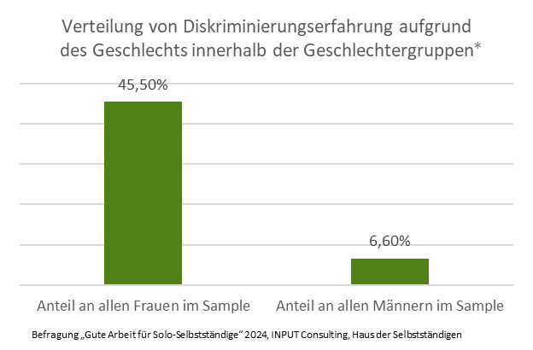
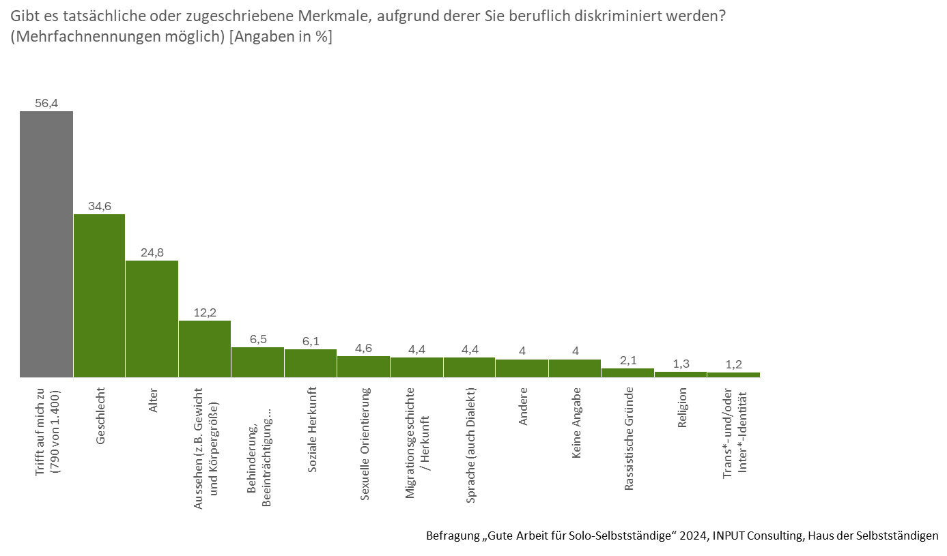
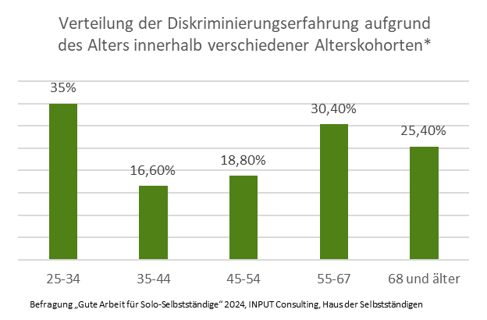
Diskriminierungserfahrungen
*Die Zahl der Personen mit diverser Geschlechtsidentität und der Alterskohorte 15-24 ist im Sample leider so klein, das eine sinnvolle statistische Auswertung nicht möglich ist. Darum finden sich dazu hier keine Angaben.
Notes:
Teilnehmende der Befragung wurden gefragt, ob es tatsächliche oder zugeschriebene Merkmale gibt, aufgrund derer sie beruflich diskriminiert werden. Abgefragt wurden 11 Dimensionen: Geschlecht, Alter, Aussehen (z.B. Körpergröße, Gewicht), Behinderung/Beeinträchtigung/ chronische Erkrankung, soziale Herkunft, sexuelle Orientierung, Migrationsgeschichte/Herkunft, Sprache (auch Dialekt), rassistische Zuschreibungen, Religion sowie Trans*- oder/und Inter*-Identität.
In unserer Stichprobe werden häufig Diskriminierungserfahrungen aufgrund des Geschlechts, des Alters und des Aussehens (z.B. Körpergröße, Gewicht) gemacht. Daraus kann jedoch nicht geschlussfolgert werden, wie häufig Personen, denen bestimmte Merkmale zugeschrieben werden (d.h. die in eine, der von uns erfragten Kategorien fallen), diskriminiert werden oder dass diese drei Gruppen, die am stärksten diskriminierten sind.
So zeigt sich z.B., dass in unserer Stichprobe 45,5% der Frauen, 82% der sich als divers einordnenden Personen (n = 22), aber nur 6,6% der Männer angeben, aufgrund ihres Geschlechts diskriminiert zu werden. Wirft man einen Blick auf das Alter der Befragten, zeigt sich, dass insbesondere die jungen Befragungsteilnehmenden zwischen 25 und 34 Jahren (35%%) sowie die älteren zwischen 55 und 67 Jahren (30.4%) häufiger von Diskriminierung aufgrund ihres Alters betroffen sind als die anderen Altersgruppen (35-44: 16,6%, 45-54: 18,8%, 68+: 25,4%)

Slide 76
Zufriedenheit, Befinden und Erholung

Slide 77
Zufriedenheit mit Solo-Selbstständigkeit

Slide 78
Befinden

Slide 79
Erholung
Wie viele komplett arbeitsfreie Tage nehmen Sie sich im Durchschnitt in einer Kalenderwoche (Mo-So)?
Wie viele Tage pro Jahr machen
Sie normalerweise Urlaub?
Keinen Tag | 16,4%
Einen | 39,2%
Zwei | 37,2%
Mehr als zwei Tage | 7,2%
Gesamt | 100,0
Keinen | 5,4%
1-10 Tage | 20,9%
11-24 Tage | 37,6%
Mehr als 24 Tage | 36,1%
Gesamt | 100,0
stark | eher stark | eher wenig | überhaupt nicht
16,8% | 37,2% | 42,9% | 3,2%

Slide 80
Präsentismus
stark | eher stark | eher wenig | überhaupt nicht
23,2% | 39,4% | 33,8% | 3,6%

Slide 81
Reden wir über:
Gute Arbeit für Solo-Selbstständige
Ziel der Europäischen Union ist es, dass alle Menschen eine berufliche Perspektive erhalten. Der Europäische Sozialfonds Plus (ESF Plus) trägt zu einem sozialeren Europa bei und setzt die Europäische Säule sozialer Rechte in die Praxis um. Er investiert vor Ort in Maßnahmen, um Menschen bei der Bewältigung wirtschaftlicher und sozialer Herausforderungen zu unterstützen und ihre Beschäftigungschancen zu verbessern. Der ESF Plus unterstützt die Menschen durch Ausbildung und Qualifizierung und trägt zum Abbau von Benachteiligungen auf dem Arbeitsmarkt bei. Er fördert Gründer*innen und hilft kleinen und mittleren Unternehmen (KMU) bei der Fachkräftesicherung. Mehr zum ESF Plus unter: www.esf.de.
Notes:
Nach und nach werden wir weitere Ergebnisse der Erhebung veröffentlichen und auf der HDS Plattform zum Download zur Verfügung stellen. Dazu zählt ein Bericht, in dem wir die Grundlagen und Ergebnisse der Erhebung aufbereiten. Es wird zudem eine Kurzfassung in Form eines Dossiers geben. In weiteren Ergebnisformaten sehen wir uns die Arbeitsbedingungen für verschiedene Berufsgruppen genauer an und diskutieren einzelne Schwerpunktthemen.
Es wird auch wieder einen Podcast geben, in dem wir über die Ergebnisse und ihre Bedeutung sprechen werden. Außerdem wollen wir uns weiter mit euch zu Guter Arbeit für Solo-Selbstständige austauschen und freuen uns darauf, mit euch in verschiedenen Veranstaltungen ins Gespräch zu kommen. Schaut also immer mal in unseren Kalender.
Kontaktieren Sie uns bei Fragen zur Erhebung und den Ergebnissen gern.

Slide 82
Impressum und Nutzungsbedingungen
Erarbeitet im Rahmen des Projektes »Haus der Selbstständigen« von:
Rina Depperschmidt, Pia Probst, Ines Roth, Anne Röwer
Jacobstr. 5
04105 Leipzig
https://hausderselbststaendigen.info
Herausgeberschaft und Datenanalyse:
INPUT Consulting - Gemeinnützige Gesellschaft für Innovationstransfer,
Post und Telekommunikation mbH
Theodor-Heuss-Str. 2
70174 Stuttgart
Die Verantwortung für den Inhalt liegt bei den Autorinnen.
Inhaltliche Kooperation und Zusammenarbeit:
Institut DGB-Index Gute Arbeit
Keithstr. 1
10787 Berlin
Umfrageinstitut: Umfragezentrum Bonn (uzbonn GmbH)
Diese Folien laufen unter der Creative Commons Lizenz CC BY-NC-SA 4.0: Namensnennung-Nicht kommerziell-Share Alike 4.0 International, Lizenztext: https://creativecommons.org/licenses/by-nc-sa/4.0/?ref=chooser-v1
Sie dürfen:
Teilen — das Material in jedwedem Format oder Medium vervielfältigen und weiterverbreiten
Bearbeiten — das Material remixen, verändern und darauf aufbauen
Unter folgenden Bedingungen:
Namensnennung — Sie müssen angemessene Urheber- und Rechteangaben machen, einen Link zur Lizenz beifügen und angeben, ob Änderungen vorgenommen wurden. Diese Angaben dürfen in jeder angemessenen Art und Weise gemacht werden, allerdings nicht so, dass der Eindruck entsteht, der Lizenzgeber unterstütze gerade Sie oder Ihre Nutzung besonders.
Nicht kommerziell — Sie dürfen das Material nicht für kommerzielle Zwecke nutzen.
Weitergabe unter gleichen Bedingungen — Wenn Sie das Material remixen, verändern oder anderweitig direkt darauf aufbauen, dürfen Sie Ihre Beiträge nur unter derselben Lizenz wie das Original verbreiten.
Leipzig, 16.04.2025

